Slide 1




ACROCHAISE ①
ACROCHAISE ②
ACROCHAISE ③
ACROCHAISE ④

Slide 2

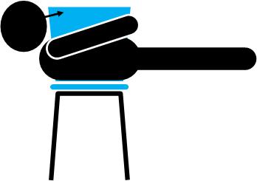
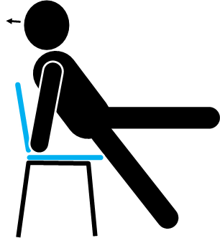

ACROCHAISE ⑤
ACROCHAISE ⑥
ACROCHAISE ⑦
ACROCHAISE ⑧

